Slide 1
Επιμορφωτική ενότητα 9
Ο ρόλος του/της δασκάλου/ας

Slide 2
Εισαγωγή στο έργο CEYS
(χρησιμοποιήστε ανάλογα με το πλαίσιο)
Ευρωπαϊκό έργο Erasmus+
Εταίροι σε Βέλγιο, Ελλάδα, Ρουμανία, ΗΒ
Συνέχιση του έργου «Creative Little Scientists» (Δημιουργικοί Μικροί Επιστήμονες) http://www.creative-little-scientists.eu
Στόχοι
  Ανάπτυξη της πορείας εξέλιξης του/της δασκάλου/ας και ανάπτυξη του συνοδευτικού υλικού
  Προώθηση της χρήσης δημιουργικών προσεγγίσεων στη διδασκαλία των φυσικών επιστημών στην προσχολική εκπαίδευση και στα πρώτα χρόνια της δημοτικής εκπαίδευσης (μέχρι την ηλικία των οκτώ)

Slide 3
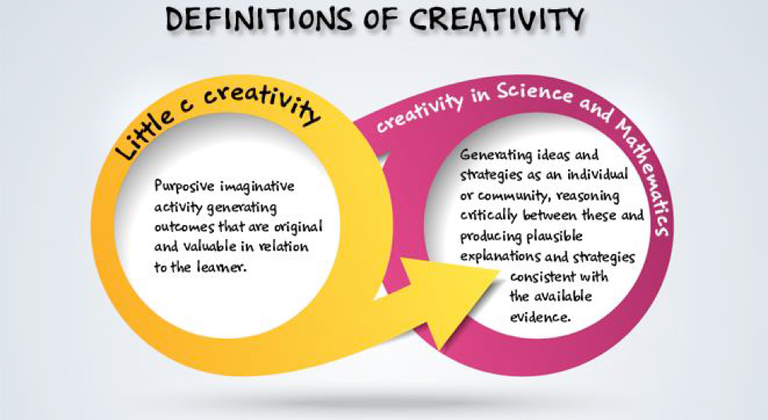
Ορισμός της δημιουργικότητας στις φυσικές επιστήμες στην πρώιμη παιδική ηλικία
Creative Little Scientists (2014)
Notes:
Ορισμός της Δημιουργικότητας:
H σκόπιμη διαδικασία της φαντασίας η οποία παράγει πρωτότυπα και αξιόλογα αποτελέσματα για το μαθητή.
Ορισμός της Δημιουργικότητας στις Φυσικές Επιστήμες:
Η γένεση ιδεών και στρατηγικών ως άτομο ή ως κοινότητα, η κριτική επιχειρηματολογία μεταξύ αυτών και η παραγωγή αληθοφανών εξηγήσεων και στρατηγικών σύμφωνων με τα διαθέσιμα στοιχεία.

Slide 4
Χαρακτηριστικά της διερεύνησης και δημιουργικές προδιαθέσεις
ΧΑΡΑΚΤΗΡΙΣΤΙΚΑ ΔΙΕΡΕΥΝΗΣΗΣ | ΔΗΜΙΟΥΡΓΙΚΕΣ ΠΡΟΔΙΑΘΕΣΕΙΣ
Ερωτήσεις Σχεδιασμός ή προγραμματισμός ερευνών Συλλογή αποδεικτικών στοιχείων Δυνατότητα να κάνουν συσχετισμούς Ερμηνεία αποδεικτικών στοιχείων Παρουσίαση αποδεικτικών στοιχείων | Αίσθηση πρωτοβουλίας Κίνητρο Δυνατότητα να παράγουν κάτι νέο Δυνατότητα να κάνουν συσχετισμούς Φαντασία Περιέργεια Δυνατότητα να εργάζονται από κοινού Δεξιότητες σκέψης

Slide 5
Συνέργειες μεταξύ διερευνητικών και δημιουργικών προσεγγίσεων
ΣΥΝΕΡΓΕΙΕΣ
Παιχνίδι και εξερεύνηση
Κίνητρο και συναίσθημα
Διάλογος και συνεργασία
Επίλυση προβλημάτων και αυτενέργεια
Ερωτήσεις και περιέργεια
Αναστοχασμός και συλλογισμός
Διδακτική στήριξη και εμπλοκή του εκπαιδευτικού
Αξιολόγηση για τη μάθηση

Slide 6
Στόχοι της ενότητας
Εισαγωγή των συμμετεχόντων σε τεχνικές διακριτικής στήριξης που να ανταποκρίνεται στις ανάγκες των μαθητών για υποστήριξη της ανεξαρτησίας, επέκταση της διερεύνησης και προώθηση της δημιουργικότητας στις φυσικές επιστήμες.
Ανταλλαγή και συζήτηση σε σχέση με την ποικιλία διαφορετικών ρόλων που μπορούν να αναλάβουν οι δάσκαλοι/ες κατά τις αλληλεπιδράσεις τους με τα παιδιά και βαθμός της στήριξης της αυτενέργειας των παιδιών για κάθε έναν από αυτούς τους ρόλους.
Προσδιορισμός και συζήτηση των προκλήσεων που περιλαμβάνει η εξισορρόπηση της παρέμβασης και της συνεργασίας με τα παιδιά.
Ανταλλαγή στρατηγικών σχετικά με τη δημιουργία και διατήρηση ενός περιβάλλοντος μάθησης που να αυξάνει τις ευκαιρίες για την προώθηση της αυτενέργειας των παιδιών.

Slide 7
Σύνδεση με τις αρχές σχεδιασμού περιεχομένου και τα αποτελέσματα 1
1. Η εκπαίδευση των δασκάλων θα πρέπει να παρέχει γνώση του παιδαγωγικού περιεχομένου σχετικά με τις φυσικές επιστήμες και τα μαθηματικά, συμπεριλαμβάνοντας ενδιαφέροντα και τρέχοντα θέματα που συνδέονται με την καθημερινότητα.
  1.2 Οι δάσκαλοι θα πρέπει να είναι σε θέση να κάνουν τα παιδιά να καταλάβουν τη σχέση μεταξύ της μάθησης των φυσικών επιστημών και των μαθηματικών από τη μία πλευρά, και της καθημερινής ζωής τους από την άλλη, προκειμένου να ενεργοποιήσουν το κίνητρό τους, το ενδιαφέρον τους και την ευχάριστη μάθηση των φυσικών επιστημών και των μαθηματικών και να στηρίξουν την περιέργεια και τη δημιουργικότητα.

Slide 8
Σύνδεση με τις αρχές σχεδιασμού περιεχομένου και τα αποτελέσματα 2
7. Η εκπαίδευση των δασκάλων θα πρέπει να εξοικειώνει τους δασκάλους με διάφορες προσεγγίσεις και στρατηγικές τυπικής και άτυπης διερευνητικής και δημιουργικής μάθησης, διδασκαλίας και αξιολόγησης και τη χρήση αυτών σε σχέση με πραγματικά προβλήματα στους τομείς των φυσικών επιστημών και των μαθηματικών.
  7.7 Οι δάσκαλοι/ες θα πρέπει να είναι σε θέση να αναλάβουν διάφορους ρόλους στην επαφή τους με τα παιδιά π.χ. αυτού ή αυτής που εγκρίνει, ηγείται, προσφέρει, συντονίζει, υποστηρίζει, διδάσκει, παρακινεί και διαμεσολαβεί, για τη στήριξη της δημιουργικότητας και της διερεύνησης των παιδιών στις φυσικές επιστήμες και στα μαθηματικά.
  7.8 Ο/Η δάσκαλος/α θα πρέπει να είναι σε θέση να χρησιμοποιεί ποικιλία τεχνικών στήριξης για την προώθηση της δημιουργικότητας στις φυσικές επιστήμες και στα μαθηματικά, από το να μένει στην άκρη για να παρατηρεί, να ακούει και να αξιοποιεί τα ενδιαφέροντα των παιδιών, μέχρι να παρεμβαίνει με τις κατάλληλες ερωτήσεις για να στηρίξει και να επεκτείνει τις διερευνήσεις.

Slide 9
Σύνδεση με τις αρχές σχεδιασμού περιεχομένου και τα αποτελέσματα 3
11. Η εκπαίδευση των δασκάλων πρέπει να δίνει στους/στις δασκάλους/ες τη δυνατότητα να χρησιμοποιούν αποτελεσματικά τις ερωτήσεις και να ενθαρρύνουν τις ερωτήσεις των παιδιών για να ενισχύσουν τη δημιουργικότητα και τη διερεύνηση.
  11.1 Οι δάσκαλοι/ες πρέπει να μπορούν να χρησιμοποιούν διαφορετικά είδη ερωτήσεων στα κατάλληλα σημεία για να στηρίξουν τα αποτελέσματα της δημιουργικής μάθησης στις φυσικές επιστήμες και τα μαθηματικά και ειδικότερα για να ενθαρρύνουν τον αναστοχασμό και τις ερμηνείες των παιδιών, να ενισχύσουν την ανεξαρτησία τους και να επεκτείνουν τη διερεύνησή τους.
  11.2 Οι δάσκαλοι/ες πρέπει να αναγνωρίζουν και να μπορούν να αξιοποιήσουν το δυναμικό των ερωτήσεων των παιδιών για να ενισχύσουν την περιέργειά τους για τις φυσικές επιστήμες και τα μαθηματικά και να υποστηρίξουν τη διατύπωση και συνέχισή τους, συμπεριλαμβανομένων αυτών που είναι δυνατόν να ερευνηθούν.

Slide 10
Σκεπτικό ενότητας
Γιατί είναι σημαντική η διδακτική στήριξη;
Προωθεί την ανεξαρτησία των παιδιών ως άτομα που ζητούν απαντήσεις και βρίσκουν λύσεις σε προβλήματα, τη δημιουργικότητά τους στο να σκέφτονται τις πιθανότητες, καθώς και την εννοιολογική γνώση και τις μετα-γνωσιακές στρατηγικές.
Παρέχει στα παιδιά κοινές, σημαντικές σωματικές εμπειρίες και ευκαιρίες να αναπτύξουν τις δικές τους ερωτήσεις και ιδέες για σχετικές επιστημονικά έννοιες.
Αντικατοπτρίζει τη σημασία της μεσολάβησης των δασκάλων στη μάθηση για την κάλυψη των ποικίλων αναγκών των παιδιών.
Διαδραματίζει θεμελιώδη ρόλο στη δημιουργία δεσμών μεταξύ καθημερινών εννοιών που κατανοούνται μέσω της αλληλεπίδρασης μέσα από το παιχνίδι ,και πιο επίσημων επιστημονικών εννοιών.
Δάσκαλοι που δίνουν προτεραιότητα στο να σταματούν, να παρατηρούν, να ακούν και να προσέχουν τη φύση της εμπλοκής των παιδιών, που στηρίζουν την αυτενέργεια των παιδιών και τη λήψη αποφάσεων, που χρησιμοποιούν τον διαθέσιμο χρόνο και χώρο για εξερεύνηση και πειραματισμό.

Slide 11
Περίγραμμα ενότητας
Ανταλλαγή των εμπειριών από τους ρόλους που αναλαμβάνετε ως δάσκαλος/α (επιτυχημένες περιπτώσεις και προκλήσεις).
Συζήτηση παραδειγμάτων από την τάξη - το επίπεδο της αυτενέργειας των παιδιών στη μάθησή τους και ο ρόλος του/της δασκάλου/ας.
Επιπτώσεις στον σχεδιασμό δραστηριοτήτων μάθησης όσον αφορά το περιβάλλον μάθησης και τους διαφορετικούς ρόλους του/της δασκάλου/ας.
Αναστοχασμός σχετικά με την ενότητα.

Slide 12
Ανταλλαγή εμπειριών από διαφορετικούς ρόλους
(ως δάσκαλος/α)
Εργαστείτε σε ομάδες των 4-5 ατόμων
Ποιοι είναι οι διαφορετικοί ρόλοι που αναλαμβάνετε κατά τη διδασκαλία φυσικών επιστημών στην τάξη για να στηρίξετε τη διερεύνηση και τη δημιουργικότητα; Δώστε παραδείγματα.
Υπήρξαν περιπτώσεις όπου η επιλογή ρόλου δεν ήταν επιτυχής; Τι περιπτώσεις ήταν; Δώστε παραδείγματα.
Ατομικά - Γράψτε τις απαντήσεις σε αυτές τις ερωτήσεις σε ξεχωριστά αυτοκόλλητα χαρτάκια και τοποθετήστε τα στο φύλλο πάνω στο τραπέζι.
Σε ομάδα – Δείτε αν μπορείτε να τα ταξινομήσετε – Υπάρχουν κοινά θέματα ή διαφορές;
Δώστε πληροφορίες ανατροφοδότησης σε όλη την ομάδα.
Με ποιους τρόπους στήριξαν οι διαφορετικοί ρόλοι τα χαρακτηριστικά της διερεύνησης και τις δημιουργικές προδιαθέσεις;

Slide 13
Ανταλλαγή εμπειριών από διαφορετικούς ρόλους (ως δάσκαλος/α) ΠΕΡΙΛΗΨΗ
ΔΙΑΦΟΡΕΤΙΚΟΙ ΡΟΛΟΙ που αναλαμβάνω κατά τη διδασκαλία φυσικών επιστημών | ΠΕΡΙΠΤΩΣΕΙΣ | ΕΠΙΤΥΧΕΙΣ Ή ΑΝΕΠΙΤΥΧΕΙΣ;

Slide 14
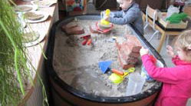
Συζήτηση παραδειγμάτων από την τάξη
Σκάμμα με άμμο:
Παιδιά ηλικίας 3 ετών
Παιδιά ηλικίας 3 ετών
Υλικά στη γωνία της άμμου, π.χ. αληθινά τούβλα, εργαλεία

Slide 15
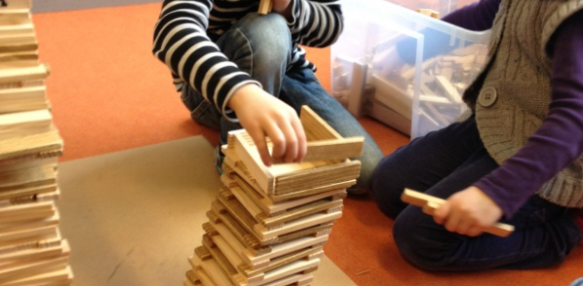
Συζήτηση παραδειγμάτων από την τάξη
Κατασκευές με τουβλάκια: Παιδιά ηλικίας 5 ετών
Χτίζοντας τον Πύργο της Πίζας

Slide 16
Συζήτηση παραδειγμάτων από την τάξη
Περιβάλλον:
Παιδιά ηλικίας
6-7 ετών
Εξερευνώντας πώς το χρώμα κάποιων ζώων τους επιτρέπει να καμουφλάρονται στο περιβάλλον τους

Slide 17
Συζήτηση παραδειγμάτων από την τάξη
Κολλώδεις ουσίες:
Παιδιά ηλικίας
4-5 ετών
Γνωριμία με την υφή, τις κινητικές δεξιότητες που είναι απαραίτητες για τη γραφή, τη δημιουργία σχεδίων ...

Slide 18
Συζήτηση παραδειγμάτων από την τάξη 1
Εργαστείτε σε ομάδες των 4 ατόμων
4 παραδείγματα από την τάξη για κάθε ομάδα
Χωριστείτε σε 2 υποομάδες - Α και Β
(2 άτομα στην Ομάδα Α και 2 άτομα στην Ομάδα Β)
Εστίαση:
Ομάδα A : αυτενέργεια και μάθηση των παιδιών
Ομάδα B: ο ρόλος του/της δασκάλου/ας
Μετά από 10 λεπτά οι ομάδες Α & Β ανταλλάζουν παραδείγματα!

Slide 19
Συζήτηση παραδειγμάτων από την τάξη 2
Ομάδα A:
Σε τι βαθμό στηρίζεται η αυτενέργεια των παιδιών στα παραδείγματα που έχουν δοθεί;
Προσπαθήστε να δώσετε έναν αριθμό από το 0 ως το 5, όπου το 5 = «η αυτενέργεια στηρίζεται πολύ», 0 = «η αυτενέργεια δεν στηρίζεται».
Εξηγήστε τη λογική της αξιολόγησής σας.
Ομάδα B:
Περιγράψτε με λεπτομέρεια τον ρόλο του/της δασκάλου/ας στα διαφορετικά παραδείγματα.
Εστιάστε στις αλληλεπιδράσεις με τα παιδιά, τις ερωτήσεις που χρησιμοποιήθηκαν, τις ερμηνείες που δόθηκαν, τα διαφορετικά υλικά που χρησιμοποιήθηκαν κτλ.

Slide 20
Συζήτηση παραδειγμάτων από την τάξη ΠΕΡΙΛΗΨΗ
ΟΝΟΜΑ του παραδείγματος από την τάξη | Βαθμός αυτενέργειας στη μάθηση των παιδιών (0-5) | Περιγραφή του ρόλου του/της δασκάλου/ας
ΚΟΛΛΩΔΕΙΣ ΟΥΣΙΕΣ
ΣΚΑΜΜΑ ΜΕ ΑΜΜΟ
ΠΕΡΙΒΑΛΛΟΝ
ΚΑΤΑΣΚΕΥΕΣ ΜΕ ΤΟΥΒΛΑΚΙΑ

Slide 21
Αναστοχασμός παραδειγμάτων από την τάξη
Όλη η ομάδα
Ποιος είναι ο ρόλος του/της δασκάλου/ας όταν ο βαθμός της αυτενέργειας του παιδιού ισούται με 5;
Τι μαθαίνουν τα παιδιά και σε τι βαθμό μαθαίνουν όταν ο βαθμός της αυτενέργειας του παιδιού ισούται με 5;
Στο παράδειγμα όπου ο βαθμός της αυτενέργειας των παιδιών είναι μικρότερος, ποιος είναι ο ρόλος του/της δασκάλου/ας και τι μαθαίνουν τα παιδιά;
Είναι δυνατόν να αυξηθούν οι ευκαιρίες των παιδιών για αυτενέργεια σε αυτό το παράδειγμα; Τι θα μπορούσε να αλλάξει;
Τι γίνεται με το περιβάλλον μάθησης στα διαφορετικά παραδείγματα;
Υπάρχει σύνδεση μεταξύ του μεγάλου βαθμού αυτενέργειας και του περιβάλλοντος μάθησης;

Slide 22
Πώς θα μπορούσαν οι διαφορετικοί ρόλοι να ενισχύσουν τη δημιουργικότητα στη μάθηση;
ΧΑΡΑΚΤΗΡΙΣΤΙΚΑ ΔΙΕΡΕΥΝΗΣΗΣ | ΔΗΜΙΟΥΡΓΙΚΕΣ ΠΡΟΔΙΑΘΕΣΕΙΣ
Ερωτήσεις Σχεδιασμός ή προγραμματισμός ερευνών Συλλογή αποδεικτικών στοιχείων Δυνατότητα να κάνουν συσχετισμούς Ερμηνεία αποδεικτικών στοιχείων Παρουσίαση αποδεικτικών στοιχείων | Αίσθηση πρωτοβουλίας Κίνητρο Δυνατότητα να παράγουν κάτι νέο Δυνατότητα να κάνουν συσχετισμούς Φαντασία Περιέργεια Δυνατότητα να εργάζονται από κοινού Δεξιότητες σκέψης

Slide 23
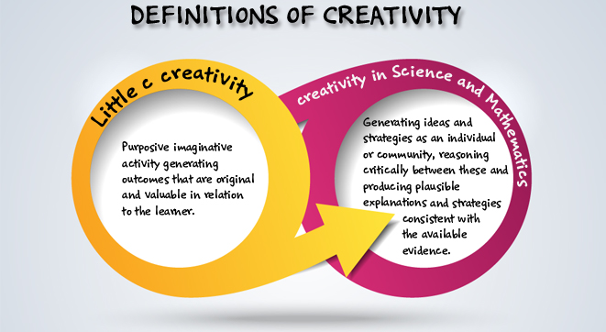
Δημιουργικότητα στις φυσικές επιστήμες στην πρώιμη παιδική ηλικία
Creative Little Scientists (2014)
Notes:
Ορισμός της Δημιουργικότητας:
H σκόπιμη διαδικασία της φαντασίας η οποία παράγει πρωτότυπα και αξιόλογα αποτελέσματα για το μαθητή.
Ορισμός της Δημιουργικότητας στις Φυσικές Επιστήμες:
Η γένεση ιδεών και στρατηγικών ως άτομο ή ως κοινότητα, η κριτική επιχειρηματολογία μεταξύ αυτών και η παραγωγή αληθοφανών εξηγήσεων και στρατηγικών σύμφωνων με τα διαθέσιμα στοιχεία.

Slide 24
Ποικίλοι ρόλοι μέσα στο χρόνο
Σημαντικά στοιχεία της διερεύνησης στην τάξη και οι διαφορετικές εκδοχές τους (Barrow, 2010, σελ. 3)
Σημαντικά στοιχεία | Εκδοχές
Ο/Η μαθητής/τρια ασχολείται με ερωτήσεις επιστημονικού χαρακτήρα | Ο/Η μαθητής/τρια θέτει μια ερώτηση | Ο/Η μαθητής/τρια επιλέγει ερώτηση, θέτει νέες ερωτήσεις | Ο/Η μαθητής/τρια συγκεκριμενοποιεί ή διασαφηνίζει την ερώτηση του/της δασκάλου, τα σχετικά υλικά ή την πηγή | Ο/Η μαθητής/τρια ασχολείται με την ερώτηση του/της δασκάλου, τα σχετικά υλικά και την πηγή
Ο/Η μαθητής/τρια δίνει προτεραιότητα στα αποδεικτικά στοιχεία για να απαντήσει τις ερωτήσεις | Ο/Η μαθητής/τρια καθορίζει τι είναι αποδεικτικό στοιχείο και το συλλέγει | Ο/Η μαθητής/τρια καθοδηγείται να συλλέξει ορισμένα δεδομένα | Ο/Η μαθητής/τρια λαμβάνει δεδομένα και πρέπει να τα αναλύσει | Ο/Η μαθητής/τρια λαμβάνει δεδομένα και μαθαίνει πώς να τα αναλύσει
Ο/Η μαθητής/τρια διατυπώνει εξηγήσεις με βάση τα αποδεικτικά στοιχεία | Ο/Η μαθητής/τρια διατυπώνει εξηγήσεις αφού συνοψίσει τα αποδεικτικά στοιχεία | Ο/Η μαθητής/τρια καθοδηγείται στη διαδικασία διατύπωσης εξηγήσεων με βάση τα αποδεικτικά στοιχεία | Ο/Η μαθητής/τρια λαμβάνει οδηγίες για πιθανούς τρόπους χρήσης των αποδεικτικών στοιχείων για τη διατύπωση εξηγήσεων | Ο/Η μαθητής/τρια λαμβάνει αποδεικτικά στοιχεία
Ο/Η μαθητής/τρια συσχετίζει τις εξηγήσεις με την επιστημονική γνώση | Ο/Η μαθητής/τρια εξετάζει ανεξάρτητα άλλους πόρους και τους συσχετίζει με εξηγήσεις | Ο/Η μαθητής/τρια καθοδηγείται προς τομείς και πηγές επιστημονικών γνώσεων | Ο/Η μαθητής/τρια λαμβάνει πιθανούς συσχετισμούς
Ο/Η μαθητής/τρια παρουσιάζει και αιτιολογεί ερμηνείες | Ο/Η μαθητής/τρια διατυπώνει λογικά επιχειρήματα για να παρουσιάσει εξηγήσεις | Ο/Η μαθητής/τρια καθοδηγείται στην ανάπτυξη της επικοινωνίας | Ο/Η μαθητής/τρια λαμβάνει αναλυτικές κατευθυντήριες οδηγίες για να βελτιώσει την επικοινωνία | Ο/Η μαθητής/τρια καθοδηγεί τα βήματα και τις διαδικασίες της επικοινωνίας
Περισσότερα……...................................................................Ποσοστό αυτοκαθοδήγησης μαθητή/τριας…….......................................Λιγότερα
Λιγότερα……..............................................................Ποσοστό καθοδήγησης από υλικό δασκάλου/ας……....................................Περισσότερα

Slide 25
Διαφορετικοί ρόλοι του/της δασκάλου/ας
Υπεύθυνος έγκρισης
Ηγέτης
Προσφέρων/ουσα
Συντονιστής/ρια
Υποστηρικτής/τρια
Εκπαιδευτής/τρια
Παρακινητής/τρια
Διαμεσολαβητής/ρια
(Hyvönen, 2008)
Μαθητής/τρια
Ακόλουθος
Παρατηρητής/τρια
Ακροατής/τρια
Συμπαίκτης/τρια
«Meddler in the middle»
(McWilliam, 2008)
«Προβοκάτορας»
(Bancroft et al., 2008 and Craft et al., 2012)

Slide 26
Τεχνικές στήριξης
Καθυστέρηση της διδασκαλίας μέχρι να έχει ο/η μαθητής/τρια την ευκαιρία να εξερευνήσει και να διερευνήσει μόνος/η του/της ή με άλλους για την προώθηση της καινοτομίας και την ανακάλυψης.
Παύση και προσεκτική παρατήρηση των παιδιών, βοηθώντας τα να πάρουν αποφάσεις, χρησιμοποιώντας τον διαθέσιμο χρόνο και χώρο για εξερεύνηση και πειραματισμό.
Διάφορα επίπεδα παρέμβασης και συνεργασίας - επαγγελματική αυτοκυριαρχία, ο/η δάσκαλος/α να μένει στην άκρη, «Meddling in the middle».
Καθοδήγηση μέσω συζητήσεων και ενεργειών, για παράδειγμα, συμπεριφορών όπως η περιέργεια, η προθυμία να κάνουν λάθη ή οι διαδικασίες διερεύνησης, όπως οι ερωτήσεις, ο αναστοχασμός σχετικά με τις παρατηρήσεις και οι ιδέες.
Αμφισβήτηση – η ενθάρρυνση των παιδιών να κάνουν σαφείς τις ιδέες και τις στρατηγικές τους και να τις σκέφτονται.
Δομή του περιβάλλοντος μάθησης – εύρος πόρων, χώρος και χρόνος για παιχνίδι και εξερεύνηση, προώθηση της συνεργασίας.

Slide 27
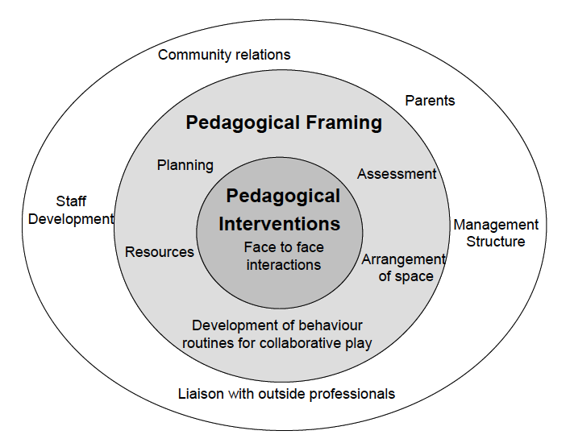
Ανταλλαγή αντιδράσεων – επιπτώσεις στον σχεδιασμό;
(σε σχέση με το Παιδαγωγικό Μοντέλο των Siraj-Blatchford et al. 2002)

Slide 28
Διδάγματα
Οι διαφορετικοί ρόλοι του/της δασκάλου/ας επηρεάζουν την αυτενέργεια των παιδιών και τη μάθηση με διαφορετικό τρόπο.
Η ισορροπία μεταξύ της παρέμβασης και της συνεργασίας με τα παιδιά μπορεί να οδηγήσει στην καλλιέργεια της δημιουργικότητας.
Η δημιουργία και διατήρηση ενός περιβάλλοντος μάθησης που να αυξάνει τις ευκαιρίες για την προώθηση της αυτενέργειας των παιδιών είναι σημαντική.
Διάφορες τεχνικές στήριξης παρέχουν περισσότερες ευκαιρίες για την αυτενέργεια των παιδιών, τη δημιουργικότητα και τη διερευνητική μάθηση.

Slide 29
Αναστοχασμός
Ανατρέξτε στα αρχικά σας αυτοκόλλητα ως ομάδα: θα θέλατε να προσθέσετε κάτι; Σημειώστε τυχόν πρόσθετα σχόλια ή ζητήματα με άλλο χρώμα (στυλό/αυτοκόλλητο).
Με ποιους τρόπους σας βοήθησαν οι διάφορες δραστηριότητες αυτής της ενότητας να σκεφτείτε τρόπους προώθησης της δημιουργικότητας στην διδασκαλία των φυσικών επιστημών στην πρώιμη σχολική εκπαίδευση;
Ποιος είναι ο αντίκτυπος που αναμένετε να έχει αυτή η ενότητα στις μελλοντικές σας δραστηριότητες;
Σε ποιο βαθμό εκπληρώθηκαν οι στόχοι αυτής της ενότητας;

Slide 30
Περισσότερες πληροφορίες
Creative Little Scientists
(Έργο του 7ου ΠΠ της ΕΕ 2011 – 2014)
Αρχές σχεδιασμού και πρότυπο υλικό βάσει επί τόπου εργασίας www.creative-little-scientists.eu
Creativity in Early Years Science Education
(Έργο της ΕΕ Erasmus+ 2014 – 2017)
Υλικό προγράμματος σπουδών και επιμόρφωσης για τη συνεχή επαγγελματική ανάπτυξη (CPD) των δασκάλων για την προώθηση δημιουργικών προσεγγίσεων στις φυσικές επιστήμες στην πρώιμη σχολική εκπαίδευση www.ceys‐project.eu

Slide 31

ΕΥΧΑΡΙΣΤΩ!

Slide 32
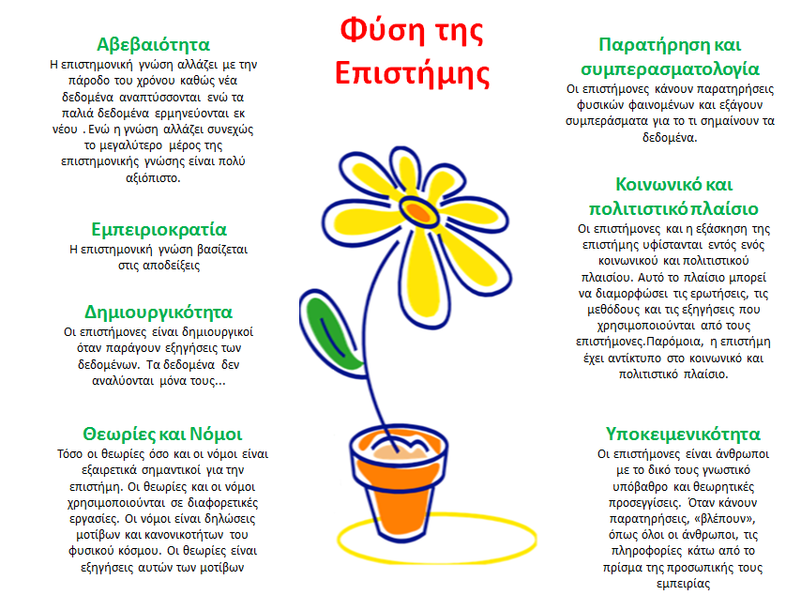
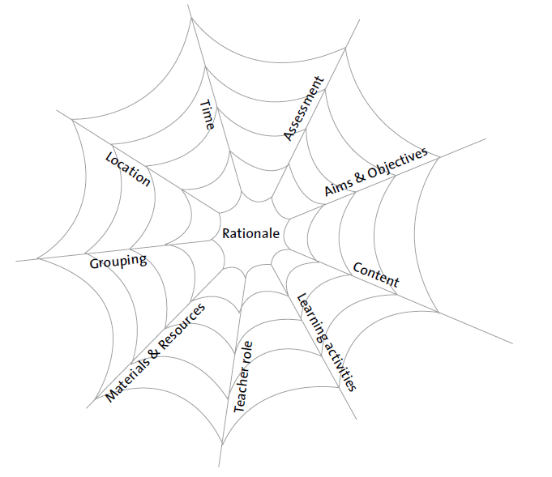
Αξιολόγηση
Στρατηγική
Διαμορφωτική
Αυτοαξιολόγηση
Αξιολόγηση από συμμαθητές
Συνεχής
Περιληπτική
Εστίαση στο προϊόν ή τη διαδικασία
Εννοιολογικό Πλαίσιο CLS
Υιοθετείται από το έργο CEYS
Συνέργειες
Παιχνίδι και εξερεύνηση
Κίνητρο και συναίσθημα
Διάλογος και συνεργασία
Επίλυση προβλημάτων και αυτενέργεια
Ερωτήσεις και περιέργεια
Αναστοχασμός και συλλογισμός
Διδακτική στήριξη και εμπλοκή του εκπαιδευτικού
Αξιολόγηση για τη μάθηση
Δημιουργικές προδιαθέσεις
Αίσθηση πρωτοβουλίας
Κίνητρο
Δυνατότητα να παράγουν κάτι νέο
Δυνατότητα να κάνουν συσχετισμούς
Φαντασία
Περιέργεια
Δυνατότητα να εργάζονται από κοινού
Δεξιότητες σκέψης
Δραστηριότητες μάθησης/ Χαρακτηριστικά διερεύνησης
Ερωτήσεις
Σχεδιασμός ή προγραμματισμός ερευνών
Συλλογή αποδεικτικών στοιχείων
Δυνατότητα να κάνουν συσχετισμούς
Ερμηνεία αποδεικτικών στοιχείων
Παρουσίαση αποδεικτικών στοιχείων

Slide 33

Creativity in Early Years Science EDUCATION (2014-2017) www.ceys-project.eu
© 2017 CREATIVITY IN EARLY YEARS SCIENCE EDUCATION Consortium
This work is licensed under the Creative Commons Attribution-NonCommercial-NoDerivatives 4.0 International License. To view a copy of this license, visit http://creativecommons.org/licenses/by-nc-nd/4.0/.

